Slide 1
День Героев Отечества
Выполнила: Шадрина Н.Н.
МАОУ СОШ №67
г. Екатеринбург

Slide 2
9 декабря- День Героев Отечества
9 декабря Согласно Федеральному закону Российской Федерации № 22 от 28 февраля 2007 года «О внесении изменения в статью 1-1 Федерального закона «О днях воинской славы и памятных датах России» внесено дополнение о том, что «В Российской Федерации устанавливаются следующие памятные даты России: 9 декабря — День Героев Отечества

Slide 3
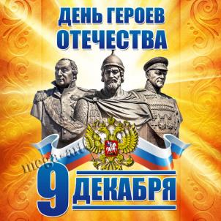
Кто такие герои?
Герой — это человек, совершивший или совершающий благородные поступки, связанные с риском для его жизни. “Существуют ли герои в сегодняшней России?” Герои существуют везде, где есть человек.

Slide 4
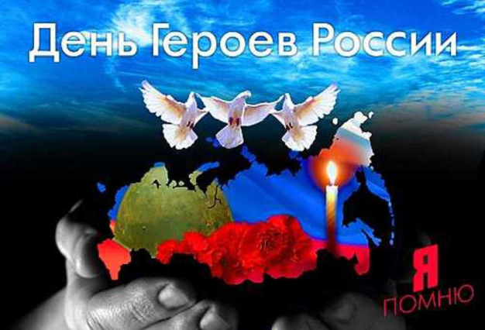
История праздника
В 2007 праздник Героев Отечества был лишь восстановлен.

Slide 5
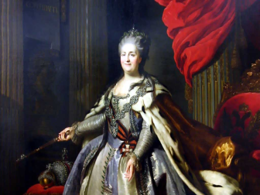
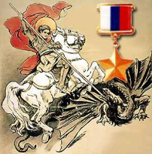
9 декабря 1769 года императрица Екатерина Вторая утвердила новую государственную награду. Ею стал Орден Святого Георгия Победоносца. Этим орденом награждались только люди, которые проявили исключительную отвагу и доблесть на боевых фронтах.
9 декабря 1917 года в России начали
отмечать праздник Георгиевских
кавалеров. Однако после Великой
Октябрьской революции это торжество
было убрано вовсе.

Slide 6
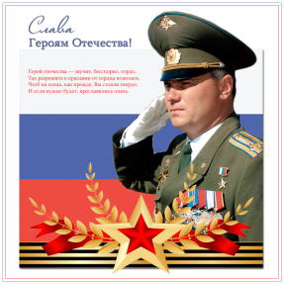
Герои Отечества: прошлое и настоящее
Герои Отечества – наши земляки. Однако не каждый россиянин может быть удостоен чести получить эту престижную на сегодняшний день награду. Наиболее частые «лауреаты» этого праздника – старшие и младшие офицеры.
9 декабря чествуют Героев
Советского Союза, Героев
Российской Федерации,
кавалеров ордена Святого
Георгия и ордена Славы.

Slide 7
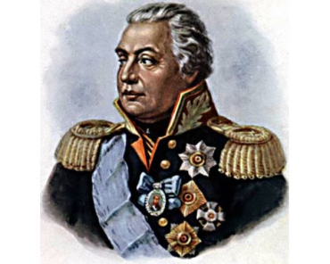
М.И. Кутузов
Михаи́л Илларио́нович Голени́щев-Куту́зов (с 1812 года светле́йший князь Голенищев-Кутузов-Смоле́нский; 1747—1813) — русский полководец, генерал-фельдмаршал из рода Голенищевых-Кутузовых, главнокомандующий
русской армией во время
Отечественной войны 1812
года. Первый полный
кавалер ордена Святого
Георгия.

Slide 8
Г.К. Жуков
ЖУКОВ ГЕОРГИЙ КОНСТАНТИНОВИЧ (1896-1974) - Четырежды Герой Советского Союза, кавалер двух орденов «Победа», множества других советских и иностранных орденов и медалей.
Г.К. Жуков остался в истории как один из
главных творцов Победы в Великой
Отечественной войне.

Slide 9
В Великой Отечественной войне героями стали города
В Великой Отечественной войне героями стали не только люди но и города
Ленинград (ныне Санкт-Петербург) — с 1 мая 1945
Сталинград (ныне Волгоград) — с 1 мая 1945
Севастополь — с 1 мая 1945
Одесса — с 1 мая 1945Киев — с 8 мая 1965
Москва — с 8 мая 1965
Брестская крепость (Крепость-Герой) — с 8 мая 1965
Новороссийск — с 14 сентября 1973
Керчь — с 14 сентября 1973
Минск — с 26 июня 1974Тула — с 7 декабря 1976
Мурманск — с 6 мая 1985
Смоленск — с 6 мая 1985

Slide 10
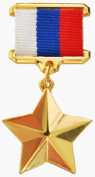
Герои нашего времени
Геро́й Росси́йской Федера́ции — государственная награда Российской Федерации — высшее звание, присваиваемое за заслуги перед государством и народом, связанные с совершением геройского подвига.
Герою Российской Федерации вручается знак особого отличия — медаль «Золотая Звезда».
Звание было учреждено 20 марта 1992 года и введено в действие в тот же день согласно постановлению Верховного Совета Российской Федерации. Звание Героя
Российской Федерации
присваивается
Президентом Российской
Федерации единожды.

Slide 11
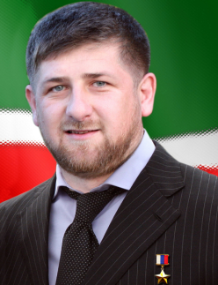
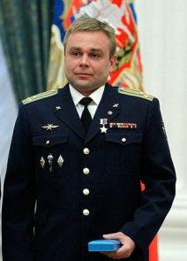
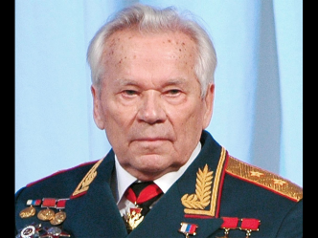

Slide 12
http://fb.ru/article/164929/geroi-otechestva---nashi-zemlyaki
https://ru.wikipedia.org/wiki/%D0%9A%D1%83%D1%82%D1%83%D0%B7%D0%BE%D0%B2,_%D0%9C%D0%B8%D1%85%D0%B0%D0%B8%D0%BB_%D0%98%D0%BB%D0%BB%D0%B0%D1%80%D0%B8%D0%BE%D0%BD%D0%BE%D0%B2%D0%B8%D1%87
http://100.histrf.ru/commanders/zhukov-georgiy-konstantinovich/
https://ru.wikipedia.org/wiki/%D0%93%D0%B5%D1%80%D0%BE%D0%B9_%D0%A0%D0%BE%D1%81%D1%81%D0%B8%D0%B9%D1%81%D0%BA%D0%BE%D0%B9_%D0%A4%D0%B5%D0%B4%D0%B5%D1%80%D0%B0%D1%86%D0%B8%D0%B8

